Slide 1
TINGKAT MINAT BACA DI KALANGAN MAHASISWA JURUSAN ILMU INFORMASI DAN PERPUSTAKAAN UNIVERSITAS AIRLANGGA 2019

Slide 2
KELOMPOK 17
Rosidah Maharani Alfi Rahmah (071911633034)
Sinta Nurazizah (071911633035)
Tutik Anjarwati (071911633065)
Eva Krisjayanti (071911633066)
Khoirul Falah Saktiko (071911633099)

Slide 3
PENDAHULUAN
1

Slide 4
LATAR BELAKANG
Membaca sangat penting bagi kehidupan manusia. Kegiatan membaca buku merupakan kegiatan kognitif yang mencakup proses penyerapan pengetahuan, memahami, menganalisis dan mengevaluasi. Minat baca adalah kecenderungan jiwa yang aktif untuk memahami pola bahasa untuk memperoleh informasi yang erat hubungannya dengan kemauan, aktivitas, dan perasaan senang yang secara potensial memungkinkan individu untuk memilih, memperhatikan serta menerima sesuatu yang datang dari luar dirinya.
Menurut Pawit M. Yusuf (1990:56) minat adalah kesenangan dan perhatian yang terus menerus terhadap suatu objek karena adanya pengharapan akan memperoleh kemanfaatannya.
Menurut Ase S. Muchyidin (1980) membaca adalah proses penafsiran lambang dan pemberian makna terhadapnya.

Slide 5

RUMUSAN MASALAH
Bagaimana hakikat minat baca itu sendiri?
Bagaimana tingkat minat baca mahasiswa Ilmu Informasi dan Perpustakaan?
Bagaimana usaha dalam meningkatkan minat baca mahasiswa Ilmu Informasi dan Perpustakaan?
Bagaimana tanggapan mahasiswa terhadap perspektif masyarakat bahwa mahasiswa Ilmu Informasi dan Perpustakaan memiliki tingkat minat baca yang tinggi?

Slide 6
TUJUAN
Untuk dapat menjelaskan hakikat minat baca
Untuk mengetahui tingkat minat baca mahasiswa Ilmu Informasi dan Perpustakaan
Untuk mengetahui usaha dalam meningkatkan minat baca mahasiswa Ilmu Informasi dan Perpustakaan
Untuk mengetahui tanggapan mahasiswa terhadap perspektif masyarakat bahwa mahasiswa Ilmu Informasi dan Perpustakaan memiliki tingkat minat baca yang tinggi

Slide 7
MANFAAT PENELITIAN
1. Manfaat Teoritis
Diharapkan dapat memberikan kontribusi ilmiah mengenai berbagai macam upaya dalam proses meningkatkan minat pada mahasiswa Ilmu Informasi Dan Perpustakaan.
2. Manfaat Praktis Hasil penelitian ini diharapkan dapat bermanfaat bagi:
a. Mahasiswa
Sebagai proses untuk meningkatkan minat baca pada mahasiswa Ilmu Informasi dan Perpustakaan angkatan 2019, Universitas Airlangga.
b. Peneliti
Dapat menambah wawasan, pengetahuan, dan pengalaman yang banyak terkait upaya meningkatkan minat baca dan dapat menerapkannya dalam masa mendatang sebagai upaya untuk mengajak mahasiswa gemar membaca.
c. Umum
Dapat dijadikan bahan pertimbangan bagi para peneliti untuk penelitian yang akan mendatang.

Slide 8
TINJAUAN PUSTAKA
2

Slide 9

STUDI TERDAHULU
Pada penelitian terdahulu menggunakan pendekatan kuantitatif dengan jenis survei. Penelitian ini bertujuan untuk mengungkap fenomena mahasiswa Fakultas Ilmu Pendidikan (FIP) Universitas Negeri Yogyakarta dalam minat membaca buku. Berdasarkan tujuannya, penelitian survei dilakukan untuk banyak tujuan salah satu tujuan penelitian ini adalah mengetahui tinggi rendahnya minat baca pada Fakultas Ilmu Pendidikan (FIP) UNY dengan subyek penelitian mahasiswa semester 3, 5 dan 7. Tujuan penelitian yaitu untuk mengungkap minat membaca mahasiswa FIP UNY, beberapa aspek yang mencoba untuk diungkap diantaranya motivasi membaca, buku-buku yang dibaca, aktivitas ketika mahasiswa berada di kampus, akses mahasiswa terhadap sumber belajar dan faktor-faktor apa saja yang mempengaruhi minat membaca mahasiswa FIP UNY.

Slide 10
ADAPUN HASIL PENELITIAN TERDAHULU DENGAN PENELITIAN KAMI MEMILIKI PERSAMAAN DAN PERBEDAAN YAITU:
Persamaan
Pada penelitian sebelumnya peneliti juga membahas tentang minat baca dikalangan mahasiswa.
Perbedaan
Pada penelitian sebelumnya peneliti membahas tentang turunya minat baca dikalangan mahasiswa Fakultas, sedangkan, pada penelitian ini akan membahas tentang kasus tingkat minat baca dikalangan mahasiswa jurusan Ilmu Informasi dan Perpustakaan 2019 di Universitas Airlangga Surabaya.

Slide 11
KAJIAN TEORI
Minat
Minat merupakan suatu kecenderungan dan kegairahan yang tinggi, keinginan yang besar terhadap sesuatu, serta menaruh perhatian yang lebih terhadap sesuatu (John M. Echols & Hasan Shadily , 1996: 327).
Membaca
Menurut Rahim (2008 : 2) Membaca adalah suatu yang rumit yang melibatkan banyak hal, tidak hanya sekedar melafalkan tulisan, tetapi juga melibatkan aktivitas visual, berpikir, psikolinguistik, dan metakognitif.

Slide 12
LANJUTAN
Hakikat minat baca
Pada hakikatnya minat baca merupakan dorongan untuk memahami kata isi yang terkandung dalam teks bacaan tersebut. Sehingga setelah membaca, seseorang diharapkan dapat memahami hal-hal yang dituangkan dalam bacaan itu. Jadi, minat baca merupakan aktivitas yang dilakukan dengan penuh ketekunan dalam rangka membangun pola komunikasi dengan diri sendiri untuk menemukan makna tulisan dan menemukan informasi untuk mengembangkan intelektualitas yang dilakukan dengan penuh kesadaran dan perasaan senang yang timbul dari dalam dirinya.

Slide 13
KERANGKA KONSEPTUAL
3

Slide 14
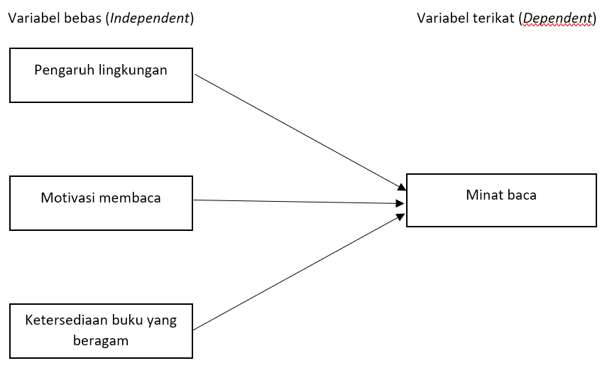
KERANGKA KONSEPTUAL

Slide 15
HIPOTESIS
4

Slide 16
HIPOTESIS
Berdasarkan teori-teori diatas maka penelitian ini memiliki hipotesis sebagai berikut:
H0: Mahasiswa Ilmu Informasi Perpustakaan Universitas Airlangga angkatan 2019 tidak memiliki minat baca yang tinggi
H1: Mahasiswa Ilmu Informasi Perpustakaan Universitas Airlangga angkatan 2019 memiliki minat baca yang tinggi.

Slide 17
PROSEDUR PENELITIAN
5

Slide 18

JENIS PENELITIAN
Jenis penelitian yang digunakan dalam penelitian ini adalah deskriptif dengan pendekatan kuantitatif, dimana penelitian ini bermaksud untuk membuat deskripsi, atau gambaran, secara sistematis, faktual dan akurat mengenai fakta-fakta, sifat-sifat serta hubungan antar fenomena yang diselidiki. Tujuan penelitian ini adalah peneliti ingin menjelaskan, memaparkan secara objektif mengenai “Tingkat Minat Baca Di Kalangan Mahasiswa Jurusan Ilmu Informasi Dan Perpustakaan Universitas Airlangga Angkatan 2019.”

Slide 19
LOKASI PENELITIAN
Penelitian dilakukan di fakultas ilmu sosial dan ilmu politik Universitas Airlangga Surabaya, jurusan ilmu informasi dan perpustakaan.

Slide 20
POPULASI DAN SAMPEL
Populasi dalam penelitian ini adalah seluruh mahasiswa ilmu informasi dan perpustakaan Universitas Airlangga angkatan 2019. Sedangkan yang menjadi sampel dalam penelitian ini adalah terdiri dari 10 mahasiswa yang aktif.

Slide 21
VARIABEL
Dalam penelitian ini menggunakan dua variabel, yaitu variabel bebas (Variabel pengaruh/independent variable) dengan simbol X dan variabel terikat (Variabel terpengaruh/dependent variable) dengan simbol Y. Pada umumnya, variabel terikat merupakan variabel yang ingin kita ungkapkan atau jelaskan.
1. Variabel bebas (Independent)
• Pengaruh lingkungan (X1)
• Motivasi membaca (X2)
• Ketersediaan buku yang beragam (X3)
2. Variabel terikat (Dependent) : Minat baca (Y)

Slide 22
INDIKATOR PENELITIAN
Indikator-indikator untuk mengetahui apakah seseorang memiliki minat baca yang tinggi atau rendah adalah sebagai berikut:
1) Frekuensi dan durasi membaca
2) Jumlah koleksi bacaan yang dimiliki
3) Kesadaran seseorang perihal pentingnya membaca

Slide 23
TEKNIK PENGUMPULAN DATA
Kuesioner
Kuesioner dilakukan dengan memberikan pertanyaan kepada 10 responden yaitu mahasiswa Ilmu Informasi Dan Perpustakaan angkatan 2019 Universitas Airlangga, terkait dengan penelitian “minat baca pada kalangan mahasiswa Ilmu Informasi Dan Perpustakaan angkatan 2019 Universitas Airlangga”. Pertanyaan yang diajukan akan disebarkan sebelum penelitian yang dilakukan melalui online (Google Forms).
Observasi
Observasi dilakukan dengan mencari informasi melalui pengamatan mahasiswa Ilmu Informasi Dan Perpustakaan angkatan 2019, saat berkumpul atau mengerjakan tugas di galeri dan ruang baca Fakultas Ilmu Sosial Dan Ilmu Politik Universitas Airlangga.Observasi tersebut digunakan untuk melengkapi data penelitian yang kami buat sehingga bisa mendapatkan data yang akurat.

Slide 24
SKALA PENILAIAN
Dalam menyusun kuesioner ini peneliti menggunakan skala Likert. Dengan menetapkan kriteria skor untuk setiap item alternatif jawaban dengan menggunakan skala Likert yaitu skor tertinggi 4 dan skor terendah 1. Untuk kriteria skor variabel untuk pernyataan lihat Tabel 3.3.
Tabel 3.3
Kriteria Skor Variabel X₁, X₂, dan Y Pernyataan
Alternatif Jawaban | Skor
T= Tinggi | 4
S = Sedang | 3
R = Rendah | 2
TSS= Tidak Sama Sekali | 1

Slide 25
Thanks!

